Slide 1

컴퓨터 그래픽스 프로젝트
20071615 배진성
20091693 신민재
20091719 이유나

Slide 2
목차
소개 및 내용
개발목적
개발환경
팀 명 및 구성원

Slide 3
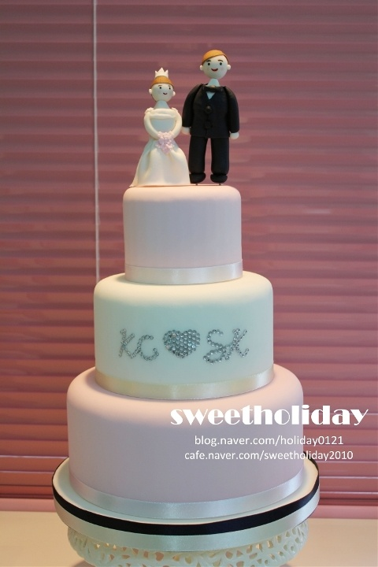
소개
주제
- 생일 케이크
내용
- 3D로 생일 케이크 구현
- 촛불이 켜지고 꺼지는 것을 구현
- 키보드 입력으로 케이크 위 인형이 춤 추는 것을 구현

Slide 4
개발목적
그래픽스에 대한 이해
그래픽스의 사용범위 확대
팀 프로젝트에 대한 실력 향상
팀 원 개개인의 능력 향상

Slide 5
개발환경
OS – Window 7
TOOL - Visual Studio 2008
Library – OPENGL (GLUT)

Slide 6
팀 명 및 구성원
팀 명
- S.F
구성원
- 20071615 배진성
- 20091693 신민재
- 20091719 이유나

Slide 7
감사합니다.

